Slide 1

সবাইকে লাল গোলাপের শুভেচ্ছা

Slide 2
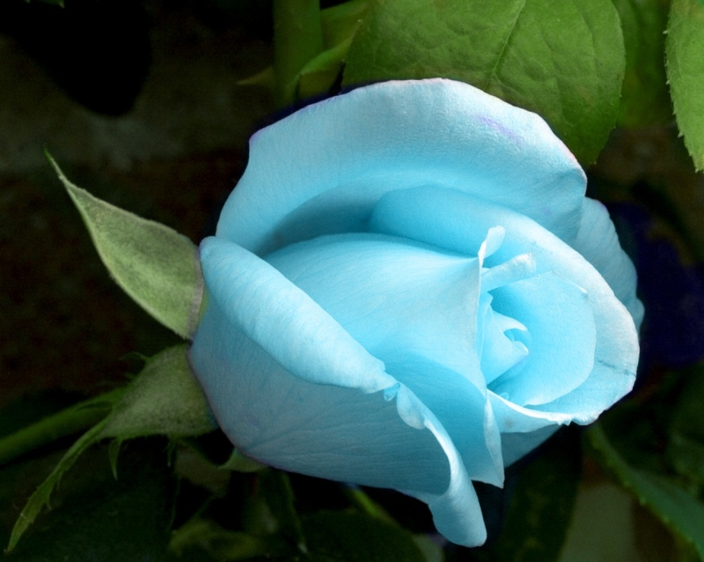
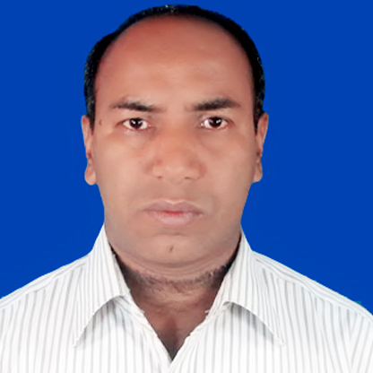
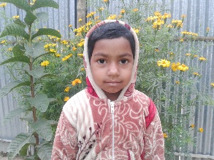
Welcome to my presentation
Sub: English
2nd Paper
Class VIII
Articles
Presented by-
Md. Alamgir Hossain
Asstt. Teacher (Computer)
Rahimapur Fazil madrasah
patnitala, Naogaon

Slide 3
By the end of the lesson the
learners will be able-
formation of Articles
define Articles and its classification

Slide 4
Articles
A, an এবং the কে Article বলে।
Article দুই প্রকার -
Indefinite Article and
2. Definite Article.

Slide 5
Indefinite Article:
A এবং an কে Indefinite Article বলে কারন তারা কোন অনির্দিষ্ট ব্যক্তি, প্রাণী বা বস্তুকে বুঝায়। সচরাচর singular countable noun এর পূর্বে A অথবা an বসে।
Example -
He has a pen
- I bought a book.
- This is an elephant.

Slide 6
Definite Article
The কে definite Article বলে কারন ইহা কোন নির্দিষ্ট ব্যক্তি, প্রাণী বা বস্তুকে বুঝায়।
Example
-I saw the bird.
- I read the book.
.
- Dhaka is the capital of Bangladesh

Slide 7
Use of A and An
1. সাধারণত consonant এর পূর্বে a এবং vowel (a, e, i, যেমন- a ewe, a European, a uniform, a university, a useful metal o, u) এর পূর্বে an বসে।
যেমন –
A hen, a book, a pen, an apple, an egg, an orange
2. শব্দের শুরুতে যদি h থাকে এবং h এর উচ্চারণ h এর মত হলে তার পূর্বে a বসে। কিন্তু h এর উচ্চারণ o বা অন্য কোন উচ্চারণ হলে তার পূর্বে an বসে।
যেমন-
A horse, a historian, an honest man, an hour.
3. শব্দের শুরুতে যদি Vowel থাকে এবং তার উচ্চারণ যদি u এর মত হয় তাহলে তার পূর্বে a বসে।
যেমন-
A ewe, a European, a uniform, a university, a useful metal.

Slide 8
4. O দিয়ে গঠিত শব্দের পূর্বে an বসে। শুধুমাত্র one শব্দের পূর্বে a বসে।
যেমন-
an open field, an open heart surgery, an opera, an orange, a one taka note, a one eyed man.
5. সংক্ষিপ্ত রূপ অর্থাৎ abbreviation এর প্রথম অক্ষর vowel এর মত উচ্চারিত হলে তার পূর্বে an বসে। কিন্তু abbreviation এর প্রথম অক্ষর consonant এর মত উচ্চারিত হলে তার পূর্বে a বসে।
যেমন-
an M.B.B.S, an F.C.P.S, an M.A, a B.A, a B.SC.

Slide 9
Other uses of A and An
1. এক জাতীয় সকল singular common noun এর পূর্বে a/an বসে।
যেমন-
A tiger is a dangerous animal; An ant is an industrious insect
2. একজন ব্যক্তি বা বস্তুকে বুঝালে তার পূর্বে a/an বসে।
যেমন-
He bought an orange, He lives in a tiny room
3. সমজাতীয় কিছু(the same, the certain) ইত্যাদি অর্থ প্রকাশ করতে singular common noun এর পূর্বে a/an বসে।
যেমন -
Birds of a feather flock together.
There lived a farmer.

Slide 10
4. Preposition অর্থে কখনো কখনো a ব্যবহৃত হয়। এরূপ a কে disguised preposition বলে।
যেমন-
He went a (on) fishing, She went a (on) shopping.
5. Few, little, good many, lot of, great many, good deal, ইত্যাদি plural noun এর পূর্বে a /an বসে। মাঝে মাঝে many এর পরে a /an বসে।
Example
- I have a few friends here.
- The library has a lot of books.
6. সংখ্যাবাচক শব্দ- dozen, hundred, thousand, million, couple, score, ইত্যাদির পূর্বে a বসে।

Slide 11
7. Exclamation অর্থাৎ what, how, why, ইত্যাদির পরে a বসে।
Example
- How nice a bird!
- What a beautiful lady!
8. Singular common noun – quite, many, rather, but, more এর পূর্বে a/an বসে।
Example
- He is rather a gentleman
- You are but a child
9. Mr./Mrs./Miss এর পূর্বে a/an বসে।
Example
- A Mrs. Habiba sought his help
- A Mr. Ashik called in his house

Slide 12
Articles (Use and Omission):
Omission of a/an:
1. খাবারের (meals) পূর্বে a/an বসে না। তবে খাবারের (meals) পূর্বে adjective বসলে a/an বসে.
Incorrect- We have a dinner at 8.00 pm.
Correct- We have dinner at 8.00 pm.
Incorrect- We had good breakfast yesterday.
Correct- We had a good breakfast yesterday.
2. Plural noun এর পূর্বে a/an বসে না।
Example
- Birds are beautiful.
- Cows are useful.

Slide 13
3. Uncountable noun হিসেবে গণ্য যেমন – advice, information, news, baggage, water, milk, oil, tea, paper, ইত্যাদি এর পূর্বে a/an বসে না।
যেমন
- He gave me some information.
- We take tea.
- He drinks water
তবে পরিমাপ করা যায় এমন কিছু measure words থাকলে তার পূর্বে a/an বসে।
যেমন
- Give me a glass of water.

Slide 14
Use of definite article:
নির্দিষ্ট করে বুঝায় এমন common noun এর singular ও plural উভয় number এর পূর্বে the বসে।
যেমন
- The boy is reading.
- The girl is singing.
2. এক জাতীয় সকলকে বুঝাতে singular common noun এর পূর্বে the বসে।
যেমন
- The cow gives us milk
- The rose is beautiful flower
মানবজাতি man and women এর পূর্বে the বসে না।
Incorrect – The man is mortal.
Correct - Man is mortal.

Slide 15
4. নদী, সাগর, উপসাগর, পর্বতশ্রেণী, দীপপুঞ্জ, জাহাজ ইত্যাদি নামের পূর্বে the বসে।
যেমন
- The Andamans, The Himalayas, The Titanic.
5. ধর্মগ্রন্থ ও পত্রিকার নামের পূর্বে the বসে । .
যেমন
- The holy Quran, The Daily sun.
6. একক বস্তু – পৃথিবী, চন্দ্র, সূর্য, পূর্ব, পশ্চিম, উত্তর, দক্ষিন ইত্যাদি নামের পূর্বে the বসে। .
যেমন
- The sun, The earth, The moon.
7. বর্ণনামূলক বা অর্থপূর্ণ নামের পূর্বে the বসে। .
যেমন
- The U.S.A, the panjab

Slide 16
8. তারিখের নামের পূর্বে the বসে।
যেমন
- The 10th March.
9. জাতি ও সম্প্রদায়ের নামের পূর্বে the বসে।
যেমন
- The rich, The poor, The Muslims.
10. Superlative degree তে adjective এর পূর্বে the বসে।
যেমন
-He is the best boy in the class.
11. Material noun এর পূর্বে the বসে না। তবে নির্দিষ্ট স্থানের বা প্রকারের বুঝালে the বসে।
যেমন
- The Diamond of Africa is famous

Slide 17
12. Proper noun এর পূর্বে adjective থাকলে তার পূর্বে the বসে।
যেমন
- The great Akbar was a mighty ruler
13. বংশ বা পরিবারের পরিচয়জ্ঞাপক নাম plural হলে তার পূর্বে the বসে।
যেমন
- The khans, The Pathans
14. সংখ্যা প্রকাশক word যদি unit অর্থে বসে তাহলে তার পূর্বে the বসে। .
যেমন
-Eggs are sold by the dozens.

Slide 18
15. Musical instrument এর পূর্বে the বসে।
যেমন
-I can’t play the Guitar.The cowboy can play the flute well.
16. কোন কোন যন্ত্র এবং আবিস্কারের পূর্বে the বসে।
যেমন
-Markoni invented the radio. The bicycles is an easy means of transport.
17. ingular designation এর পূর্বে the বসে।
যেমন
-The president, The Prime Minister, The headmaster

Slide 19
Omission of definite article:
বিখ্যাত গ্রন্থের লেখকের নাম গ্রন্থের পূর্বে থাকলে the বসে না। কিন্তু লেখকের নাম পূর্বে না থাকলে the বসে।
যেমন
- The Gitanjoli of Robindranath
2. রাস্তা, এভিনু, স্কয়ার, পার্কের নামের পূর্বে the বসে না।
যেমন
-He is going to park
3. ভাষার নামের পূর্বে the বসে না।
যেমন
-Bangla is our mother lsnguge. English is an international language
4. কিন্তু ভাষার নামের পরে language শব্দ টা উল্লেখ থাকলে the বসে।
যেমন
- The English language is international

Slide 20
5. হ্রদের নামের পূর্বে the বসে না।
যেমন
-Lake Superior, Lake Baikal, Lake Caspian.
6. দিন বা মাসের নামের পূর্বে the বসে না।
যেমন
-Friday is holyday.
7. রোগের নামের পূর্বে the বসে না।
যেমন
-Fever has broken out in the home.

Slide 21
8. Allah or God এর নামের পূর্বে the বসে না।
যেমন
-Allah has created us.
9. শরীরের অঙ্গ-প্রতঙ্গ এবং পোশাক- পরিচ্ছেদ ইত্যাদির পূর্বে the বসে না।
যেমন
-Raise your right hand. Put off your shirt.
10. মন সম্পর্কিত যানবাহন বা ভ্রমন পথের পূর্বে the বসে না।
যেমন
-by bus, by train, by launch.

Slide 22

সবাইকে ধন্যবাদ

